Slide 1
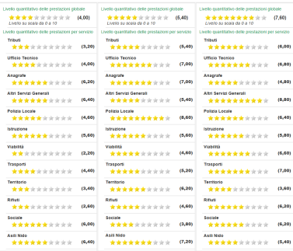


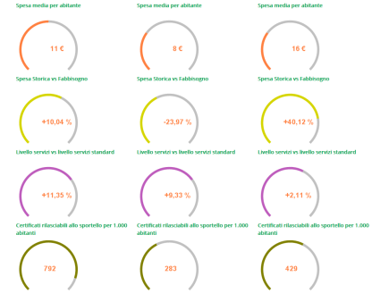



COSTRUIRE EFFICIENZA CON I DATI DEGLI ENTI LOCALI
L’esperienza di Roma Capitale
«To measure is to know,if you cannot measure it, you cannot improve it»
Lord William Thomson Kelvin (1824-1907)
Dott.ssa Addolorata Prisco

Slide 2

Agenda
Costruire Efficienza con i dati degli Enti Locali
Il confronto interno
  La metodologia utilizzata: l’Activity Based Costing (A.B.C.)
  La batteria integrata degli indicatori
Il confronto con i macro indicatori esterni
  Opencivitas
  Il confronto con gli standard
  Le ulteriori esigenze informative

Slide 3
Agenda
Costruire Efficienza con i dati degli Enti Locali
Il confronto interno
  La metodologia utilizzata: l’Activity Based Costing (A.B.C.)
  La batteria integrata degli indicatori
Il confronto con i macro indicatori esterni
  Opencivitas
  Il confronto con gli standard
  Le ulteriori esigenze informative

Slide 4

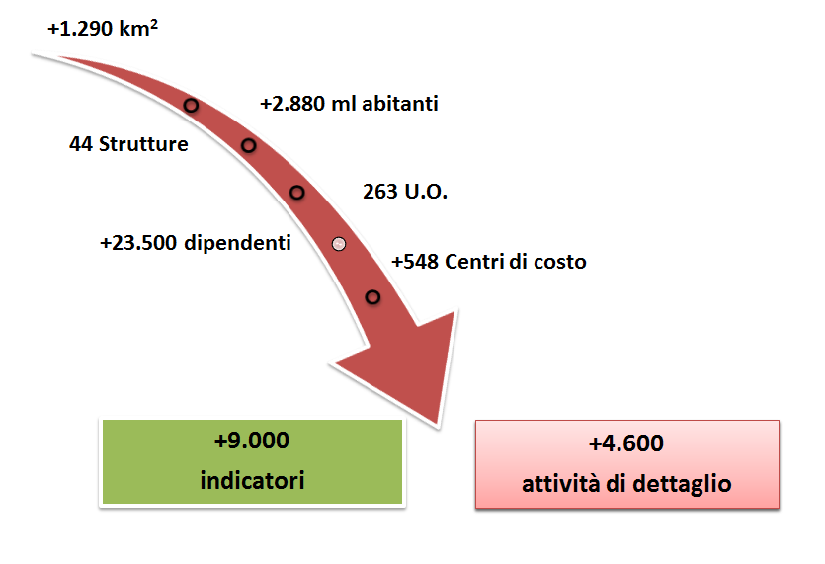
IL CONFRONTO INTERNO

Slide 5
IL CONFRONTO INTERNO
La metodologia utilizzata: l’Activity Based Costing (A.B.C.)
Rilevazione dei costi unitari dei servizi resi
4.600 attività di dettaglio
100% attività delle strutture mappate

Slide 6
IL CONFRONTO INTERNO
L’ Activity Based Costing (A.B.C.) e il benchmark interno
La metodologia
% risorse umane
Impiegate FTE*
attività di dettaglio 1
Municipio A
U.O. Amministrativa demografica
Anagrafe e stato civile
….
…
……
Struttura
Unità Organizzative
Servizio Erogato
Contabilità
analitica
Attività di dettaglio 1
Rilascio atti anagrafici
Attività di dettaglio 2
Rilascio atti di stato civile
Attività di dettaglio 3
Gestione cambi di residenza e domicilio
Attività di dettaglio 4
Rilascio tessere elettorali
Gestione altre attività anagrafiche
Attività di dettaglio 5
Celebrazione Matrimoni Civili
Attività di dettaglio 6
Rilascio carte d'identità
Attività di dettaglio 7
Atti di notorietà e autentiche
Attività di dettaglio 8
Spesa impegnata intervento 01
attività di dettaglio 1
Spesa impegnata interventi 2-5 attività di dettaglio 1
Indicatore di produzione attività di dettaglio 1
Dotazione standard personale = target x volume di produzione
Target = media degli indici di produttività (volume di produzione / risorse umane impiegate) delle singole strutture
Costo unitario standard = media dei costi unitari delle singole strutture per attività di dettaglio
*FTE= full time employed

Slide 7
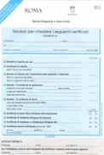




IL CONFRONTO INTERNO
L’ Activity Based Costing (A.B.C.) e il benchmark interno
Esempio di applicazione Dotazione standard personale
Target = media degli indici di produttività (volume di produzione / risorse umane impiegate) delle singole strutture
Municipio A
COAN
Municipio B
Output prodotto: numero certificati anagrafici =1000
Output prodotto: numero certificati anagrafici =1000
= 143
= 250
Output prodotto da ogni FTE
Output prodotto da ogni FTE
Indice di produttività
Indice di produttività
FTE assegnati all’ attività di dettaglio = 7
FTE assegnati all’ attività di dettaglio = 4
Media degli indici di produttività (target= 196)
Dotazione standard di personale Muncipio A=
1000/196= 5 FTE
Risorse da riallocare (2 FTE)

Slide 8
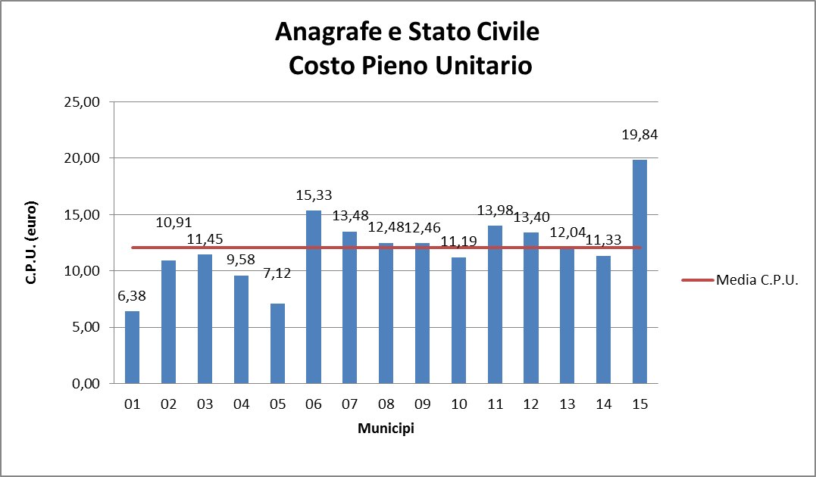
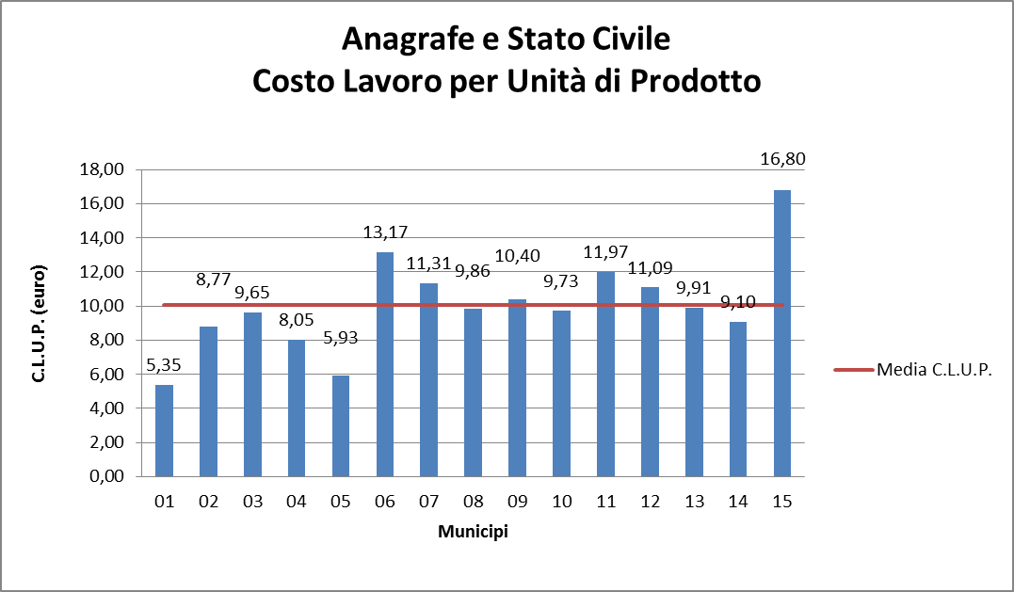
IL CONFRONTO INTERNO
L’ Activity Based Costing (A.B.C.) e il benchmark interno
Esempio di applicazione Costo unitario standard
Attività di dettaglio 1
Attività di dettaglio 1

Slide 9
IL CONFRONTO INTERNO
La batteria integrata degli indicatori
Obiettivo Piano Esecutivo di Gestione 2015-2017 “Integrazione del sistema unico di misure/indicatori a supporto del sistema di pianificazione, programmazione, monitoraggio e controllo dell’Ente – Integrazione con il progetto DARCAP coordinato da Istat nell’ambito del SISTAN”
Batteria indicatori COAN
PEG
Rendiconto
Indicatori
ISTAT
LA BATTERIA INTEGRATA DEGLI INDICATORI
Indicatori SOSE-fabbisogni standard
Indicatori per il monitoraggio dei contratti di servizio
Indicatori richiesti dai Ministeri

Slide 10
Agenda
Costruire Efficienza con i dati degli Enti Locali
Il confronto interno
  La metodologia utilizzata: l’Activity Based Costing (A.B.C.)
  La batteria integrata degli indicatori
Il confronto con i macro indicatori esterni
  Opencivitas
  Il confronto con gli standard
  Le ulteriori esigenze informative

Slide 11
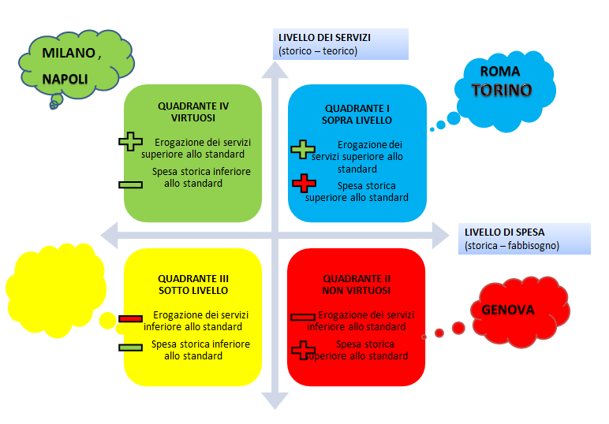
IL CONFRONTO CON I MACRO INDICATORI ESTERNI
L’utilizzo dei dati di Opencivitas – portale cittadini
Servizi di Anagrafe, Stato Civile, Elettorale, Leva e Servizio Statistico

Slide 12
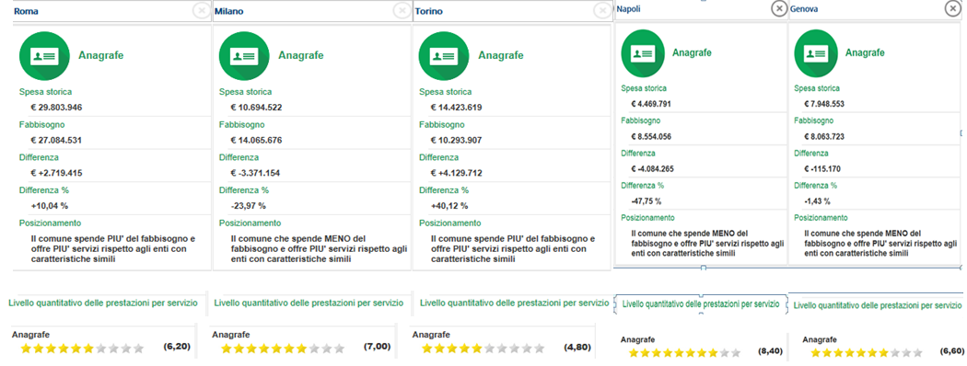
Funzioni nel Settore Sociale al netto del servizio di asili nido
IL CONFRONTO CON I MACRO INDICATORI ESTERNI
L’utilizzo dei dati di Opencivitas – portale cittadini
Servizi di Anagrafe, Stato Civile, Elettorale, Leva e Servizio Statistico

Slide 13
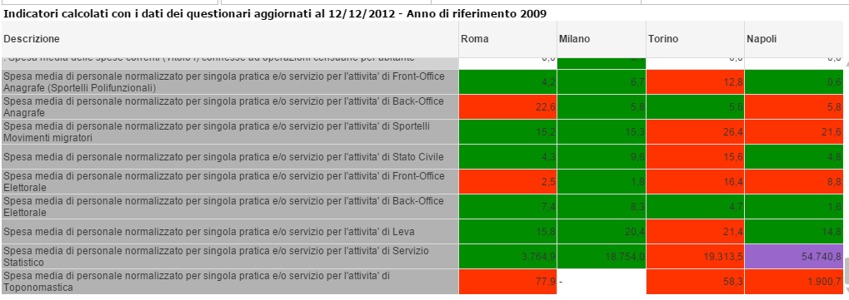
IL CONFRONTO CON I MACRO INDICATORI ESTERNI
L’utilizzo dei dati di Opencivitas – portale Enti Locali
Servizi di Anagrafe, Stato Civile, Elettorale, Leva e Servizio Statistico

Slide 14
Agenda
Costruire Efficienza con i dati degli Enti Locali
Il confronto interno
  La metodologia utilizzata: l’Activity Based Costing (A.B.C.)
  La batteria integrata degli indicatori
Il confronto con i macro indicatori esterni
  Opencivitas
  Il confronto con gli standard
  Le ulteriori esigenze informative

Slide 15
  IL CONFRONTO CON GLI STANDARD
  Le ulteriori esigenze informative
Dotazione organica standard al netto delle esternalizzazioni
Costo unitario standard per il servizio
elementi per la decisione make or buy

